Slide 1
МУНИЦИПАЛЬНОЕ КАЗЕННОЕ ДОШКОЛЬНОЕ
ОБРАЗОВАТЕЛЬНОЕ УЧРЕЖДЕНИЕ ГОРОДА НОВОСИБИРСКА
«ДЕТСКИЙ САД № 42»
Методические рекомендации по использованию авторского дидактического пособия «Сундучок сказок»
Выполнила:
Ирина Сергеевна Шаркова, воспитатель
первой квалификационной категории
Кристина Евгеньевна Степанова, воспитатель высшей квалификационной категории
Татьяна Александровна Чиглина, учитель-логопед
первой квалификационной категории

Slide 2
Актуальность создания авторского пособия «Сундучок сказок»
и методических рекомендаций для педагогов по его использованию в работе
с детьми дошкольного возраста:
В современной системе дошкольного образования уделяется особое внимание развитию у детей эстетического и эмоционального восприятия литературного искусства, которые постепенно переходят в художественно-эстетические чувства, способствуют формированию эстетического отношения к действительности.
Использование устного народного творчества, а именно русских народных сказок в художественно-эстетическом развитии детей дошкольного возраста дает возможность для личностного развития, активизирует творческий процесс, усиливает эмоции, развивает чувства, интеллект, интерес к произведениям художественной литературы.
Художественно-эстетическое развитие осуществляемое средствами русских народных сказок способствует формированию интереса и предпосылок ценностно-смыслового восприятия и понимания фольклорных произведений, и обеспечивает знакомство с историей русского народа его бытом, трудом, общественной жизнью, природой.
Формы организации художественно-эстетической деятельности детей разнообразны. Это игры, занятия, экскурсии, праздники, развлечения. Однако для педагога очень важно создать такое педагогическое средство, которое позволило заинтересовать дошкольников к восприятию русских народных сказок.

Slide 3
Новизна авторского пособия «Сундучок сказок»
и методических рекомендаций для педагогов по его использованию в работе
с детьми дошкольного возраста :
Авторское пособие «Сундучок сказок» позволяет
- реализовать интеграцию содержания образовательных областей ФГОС ДО, а именно:
развитие предпосылок ценностно-смыслового восприятия и понимания произведений словесного искусства; формирование восприятие художественной литературы, фольклора; стимулирование сопереживания персонажам художественных произведений;
владение речью как средством общения и культуры; обогащение активного словаря; развитие связной, грамматически правильной диалогической и монологической речи; развитие речевого творчества; развитие звуковой и интонационной культуры речи; знакомство с книжной культурой, детской литературой, понимание на слух текстов различных жанров детской литературы;
на усвоение норм и ценностей, принятых в обществе, включая моральные и нравственные ценности; развитие общения и взаимодействия ребенка со взрослыми и сверстниками; развитие социального и эмоционального интеллекта, эмоциональной отзывчивости, сопереживания;
развитие интересов детей, любознательности и познавательной мотивации; формирование познавательных действий, становление сознания; развитие воображения и творческой активности; формирование первичных представлений о малой родине и Отечестве, представлений о социокультурных ценностях нашего народа, об отечественных традициях и праздниках;
развитие координации движения, крупной и мелкой моторики обеих рук.
Методические рекомендации для педагогов по использованию авторского пособия «Сундучок сказок» способствуют:
- эффективной организации взаимодействия «педагог-ребенок (дети)» направленного на реализацию задач художественно-эстетической направленности через включение произведений русского фольклора (сказки) в игровой форме

Slide 4
Методическая ценность авторского пособия «Сундучок сказок» и методических рекомендаций для педагогов по его использованию в работе с детьми дошкольного возраста:
позволит педагогам сделать пересказ сказки более интересным и занимательным, его можно использовать как в образовательной деятельности, так и в игровой
способствует побуждению детей к фантазированию, творческой импровизации, оригинальному использованию уже полученного ранее социального опыта
органично вписывается в организованную образовательную деятельность по: развитию речи, ознакомлению с окружающим миром, формированию элементарных математических представлений, формированию сенсорных эталонов, театрализованной деятельности
обеспечивает реализовать через игровую деятельность задачи в работе с детьми имеющим низкий уровень познавательно-речевого развития и недостаточно развитую мелкую моторику
создает условия для организации занятий и игры на картинках-карточках, которые вызывают у детей положительный эмоциональный отклик, радость и увлеченный интерес; повышают активность как в групповой, так и самостоятельной работе с фигурками-персонажами.

Slide 5
Цель методических рекомендаций к использованию авторского дидактического пособия «Сундучок сказок»:
ознакомление педагогов ДОО с возможностями и особенностями использования авторского пособия «Сундучок сказок» в формировании интереса к фольклорным произведениям (сказкам) и предпосылок ценностно-смыслового восприятия и понимания произведений устного народного творчества (сказок)
Задачи методических рекомендаций к использованию авторского дидактического
пособия «Сундучок сказок»:
систематизировать знания педагогов о педагогических средствах формирования интереса к фольклорным произведениям (сказкам) и предпосылок ценностно-смыслового восприятия и понимания произведений устного народного творчества (сказок)
организации игровой деятельности детей дошкольного возраста с помощью пособия «Сундучок сказок»;
закрепить знания о педагогическом руководстве игровой деятельностью в ДОО при использовании пособия «Сундучок сказок»;
создать образовательные условия направленные на развитие у дошкольников умения видеть обобщенный и скрытый смысл сказок; составления словесных характеристик героев сказок;
развивать профессиональные умения педагогов использовать символические средства для передачи образа героя, его характеристики, своего отношения к нему.

Slide 6
Цель авторского дидактического пособия «Сундучок сказок»:
формирование интереса к фольклорным произведениям (сказкам) и предпосылок ценностно-смыслового восприятия и понимания произведений устного народного творчества (сказок)
Задачи авторского дидактического пособия «Сундучок сказок»:
развивать интерес детей к художественной литературе (к произведениям устного народного творчества (сказка));
пополнять литературный багаж сказками;
учить внимательно и заинтересованно слушать сказки;
способствовать формированию эмоционального отношения к русским народным сказкам;
побуждать рассказывать о своем восприятии конкретного поступка сказочного персонажа;
воспитывать читателя, способного испытывать сострадание и сочувствие к героям сказок, отождествлять себя с полюбившимися персонажем;
продолжать объяснять (с опорой на прочитанное произведение) доступные детям жанровые особенности сказок;
воспитывать чуткость к художественному слову; учить детей вслушиваться в ритм и мелодику сказочного текста;
обращать внимание детей на выразительные средства; помогать почувствовать красоту и выразительность языка произведения;
продолжить совершенствовать художественно-речевые исполнительские навыки детей при рассказывании сказок.

Slide 7
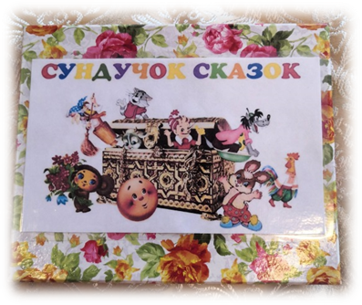
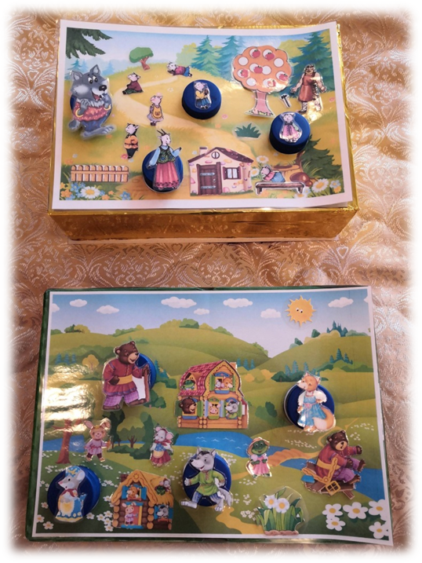
Описание авторского дидактического пособия «Сундучок сказок»:
Пособие представляет собой четыре коробки из очень плотного картона, на которых на липе находятся картинки-карточки (фон), стилизованные под полянки.
На каждой коробке распложены по четыре крышки от горлышек пластиковых бутылок, на которых на липе прикреплены герои сказок.

Slide 8
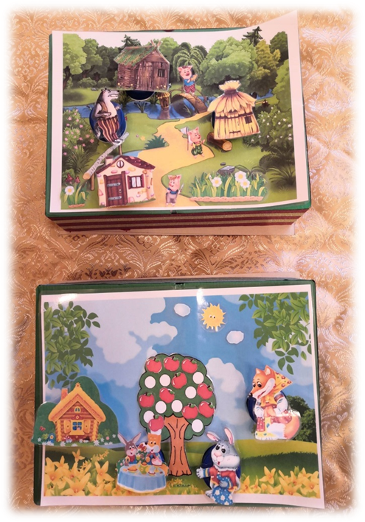
Описание авторского дидактического пособия «Сундучок сказок»:
Также в коробочке находятся картинки на липе и на крышках для разных сказок - это грибы, деревья, домики, трава, заборчики и т.д. для того, чтобы ребенок сам мог придумывать сказку.
Для формирования математических представлений в пособии присутствуют разного размера деревья и яблоки.

Slide 9
Варианты использования пособия:
Драматизация сказок: «Колобок», «Теремок», «Репка», «Лиса и заяц», «Заюшкина избушка», «Семеро козлят», «Муха - Цокотуха», «Три поросенка» и др.
Режиссёрская деятельность детей.
Дидактические игры: «В гостях у сказки», «Что изменилось», «Оживи сказку», «Угадай по описанию», «Что сначала, что потом», «Кто лишний, или что лишнее?», «Опиши, а мы отгадаем», «Расскажи сказку или придумай свою с предложенными материалами», «Найди героев к сказке», «Найди ошибку», «Выложи героев по порядку» и т.д.

Slide 10
Методические рекомендации к использованию
авторского дидактического пособия «Сундучок сказок»:
- Дидактическое игровое пособие предполагает использование детьми среднего, старшего дошкольного возраста
многофункциональное дидактическое пособие представляет собой мобильный, полифункциональный набор дидактических материалов и игр развивающей направленности. Данное пособие позволяет в недирективной форме общения поддерживать индивидуальность и инициативу детей в разных видах деятельности (игровой, исследовательской, познавательной и др.);
игровое пособие позволяет развивать мелкую моторику, формировать основные мыслительные операции: анализ, синтез, сопоставление, обобщение, классификация, а также сенсорные представления;
ценность состоит в возможности применения педагогом данного игрового пособия в процессе организации воспитательно-образовательного процесса с младшего и старшего дошкольного возраста по многим лексическим темам, а также в создании условий для знакомства ребенка со сказками;
данное дидактическое пособие подходит для индивидуальной и подгрупповой работы с дошкольниками.

Slide 11
Методические рекомендации к использованию
авторского дидактического пособия «Сундучок сказок»:
Проводится как занятия (часть занятия)15-20 минут в среднем возрасте, 20-30 минут в старшем дошкольном возрасте.
Проводится один раз в течение дня, как в первой, таки во второй половине дня.
Два-три раза в неделю в дни наиболее высокой работоспособности: во вторник, в среду и в четверг.
Рассказывание сказок сопровождается действием на коробке (поле).
Дети самостоятельно моделируют сюжет заданной сказки, располагая героев на «поле», которое находится на коробке. Дети, играя с фигурами, обычно обговаривают свои действия, охотно отвечают на вопросы о создаваемых сюжетах сказок. Это помогает активизировать речевую деятельность детей. Для детей создание различных ситуаций на «поле» очень увлекательно.
Эффективными для развития детей являются занятия с использованием игровых методов, театрализованных представлений, логопедических сказок. С помощью «Сундучка сказок» можно подвести ребенка к пониманию вначале простого сюжета картины, а потом и более сложного. Ребенку легче понять сюжет, который на его глазах и создается.
К тому же театрализация процесса привлекательна тем, что вносит в детские будни атмосферу праздника, приподнятое настроение, позволяет ребятам проявить инициативу, способствует выработке у них чувства взаимопомощи, коллективных умений.
При индивидуальной работе с использованием «Сундучка сказок» внимание ребенка легче сосредоточить на картине, проще приспособить содержание речи взрослого к уровню речевого развития ребенка и его индивидуальным особенностям. Но самое главное, в этом случае у ребенка появляется больше возможности самостоятельно действовать с картиной. «Сундучка сказок» позволяет использовать при восприятии сюжетной картины двигательный анализатор, т. е. прибегать к приему, наиболее активизирующему речевую деятельность детей.

Slide 12
Результаты педагогической диагностики (сентябрь 2021г., май 2022г.):
Результат диагностики на начало учебного года:
38% средний уровень (дети в речи используют простые предложения, перечисляют события и действия в сказке, последовательно и самостоятельно рассказать сказку не могут; бедность словаря (малым количеством обобщающих понятий, преобладанием глаголов и существительных и недостаточным количеством прилагательных, наречий);
62% низкий уровень (неточностью понимания значений слов и неправильным словоупотреблением; пропуском смысловых звеньев; нарушением логической последовательности повествования; длительными паузами; большим количеством ошибок в построении предложения и согласовании его членов (так называемые падежные и предложные аграмматизмы).
По результатом повторной диагностике в конце учебного года:
23% высокий уровень (развитию всех компонентов устной речи, в том числе звуковой культуры речи, грамматическому строю речи, связной речи, формированию умения пересказывать сказки, координированию слов с движениями, развитию познавательных, творческих и интеллектуальных способностей )
59 средний уровень(достаточный словарный запас, владеет навыками словообразования, оперирует обобщающими словами, правильно подбирает синонимы и антонимы; пересказ выстроен последовательно, но смысловые звенья воспроизведены с незначительными сокращениями, авторская лексика использована не полностью, ребенок заменяет авторские выразительные средства другими;)
18% низкий уровень (часто болеющие дети и редко посещающие детский сад.)

Slide 13
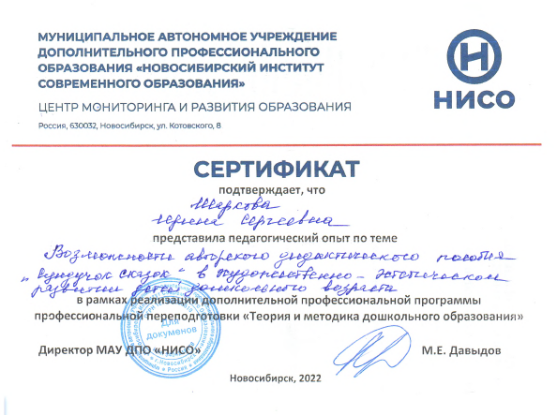
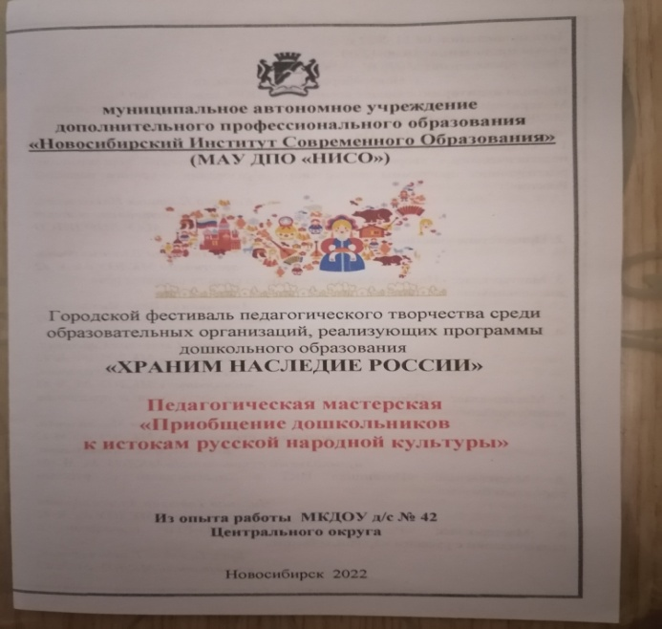
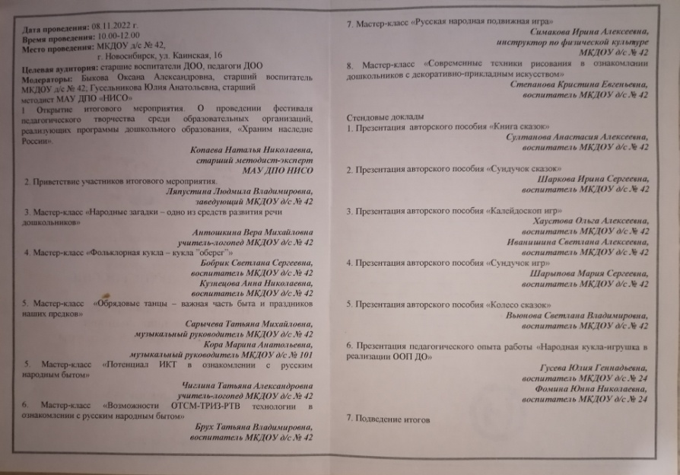
Презентация педагогам ДОО авторского пособия «Сундучок сказок»
и методических рекомендаций для педагогов по его использованию в работе с детьми дошкольного возраста

Slide 14
